Slide 1
examen valencià
Temas 2 i 3 (part d’un i de l’altre)

Slide 2
Contingut
Vocabulari:
pàg.25 → 2
pàg.43 → 2
pàg.26 → calaix/caixó
pàg.44 → beure/veure
Novel·la, veus naració → pàg.27/28 (teoria)
Pronoms forts/febles:
pàg.29 → 30
pàg.48/49/50/51/52
Verbs:
pàg.31 → futur/condicional
pàg.47 → present subjuntiu
Síl·laba, diftongs, hiats i separació → pàg.33/34/35
Antonimia → pàg.36
Personatges → pàg.45
L i l·l → pàg.53
uneix les definicions amb les paraules corresponents
Vocabulari, gramàtica i literatura

Slide 3
Vocabulari: paraules de la lectura
Pàg 25/43
Escaient → encertat, adequat, oportú, idoni.
Reticència → actitud de reserva o de desconfiança.
Indret → lloc determinant que es considera una localitat, en un objecte.
Cavil·lar → reflexionar profundamente; abstraure’s en els pensaments propis.
Esgarrar → fer a trossos (un teixit, un paper, la pell) d’un estiró.
Ensumar → aspirar amb força l’aire pel nas per sentir l’olor d’una casa.
Canyís → teixit fet de canyes, vímets o materials semblants.
Vinclar → corbar o corbar-se una cosa que és flexible.
Retrunyidora → que fa un soroll fort i que resona com un tro.
Estavellar → llançar amb força una persona o alguna cosa fent-la xocar contra una superfície ferma.
Roent → (cos metàlic) que agafa un color vermell groc i fa llum per l’efecte d’una temperatura molt alta / molt calent, ardent.
Llibrella → librell de dimensions més grans.

Slide 4
Calaix/Caixó ----- Beure/Veure
Pàg 26/44
CAIXÓ: és un derivat de caixa, i es tracta d’una caixa menuda.
CALAIX: és un caixó corredís d’un moble.
VEURE: percebre la imatge (d’un objecte) amb els ulls, mirar.
BEURE: ingerir (un líquid).

Slide 5
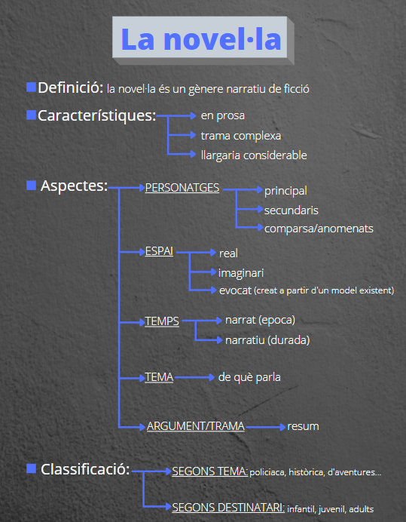
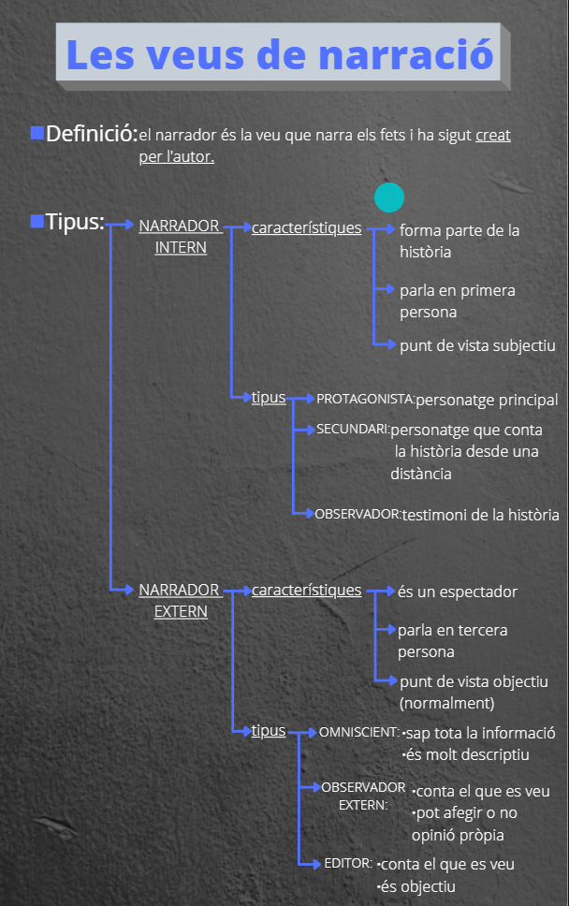
La novel·la, les veus de narració
Pàg 27/28

Slide 6
Pronoms forts i febles
Pàg 48--52

Slide 7
Pronoms forts i febles
Pàg 48--52

Slide 8
Pronoms forts i febles
Pàg 48--52

Slide 9
Pronoms forts i febles
Pàg 48--52

Slide 10
Pronoms forts i febles
Pàg 48--52

Slide 11
Pronoms forts i febles
Pàg 48--52

Slide 12
Verbs regulars: FUTUR
Pàg 31
Futur:
1ª conjugació (-AR):
2ª conjugació (-ER/-RE):
3ª conjugació (-IR):
Infinitiu
+
+
+
+
+
+
Jo: -é
Tu: -às
Ell/Ella: -à
Nosaltres: -em
Vosaltres: -eu
Ells/elles: -an
+
+
+
+
+
+
Jo: -é
Tu: -às
Ell/Ella: -à
Nosaltres: -em
Vosaltres: -eu
Ells/elles: -an
Infinitiu
+
+
+
+
+
+
Jo: -é
Tu: -às
Ell/Ella: -à
Nosaltres: -em
Vosaltres: -eu
Ells/elles: -an
Ballar
Cantar
Comprar
Perdre | Perd-
Témer | Temer
Córrer | Correr
Dormir
Sentir
Servir
Acabats en –RE
Acabats en –ER, s’elimina la tilde

Slide 13
Verbs regulars: CONDICIONAL
Pàg 31
Condicional:
1ª conjugació (-AR):
2ª conjugació (-ER/-RE):
3ª conjugació (-IR):
Infinitiu
+
+
+
+
+
+
Jo: -ia
Tu: -ies
Ell/Ella: -ia
Nosaltres: -íes
Vosaltres: -íeu
Ells/elles: -ien
+
+
+
+
+
+
Jo: -ia
Tu: -ies
Ell/Ella: -ia
Nosaltres: -íem
Vosaltres: -íeu
Ells/elles: -ien
Infinitiu
+
+
+
+
+
+
Jo: -ia
Tu: -ies
Ell/Ella: -ia
Nosaltres: -íes
Vosaltres: -íeu
Ells/elles: -ien
Ballar
Cantar
Comprar
Perdre | Perd-
Témer | Temer
Córrer | Correr
Dormir
Sentir
Servir
Acabats en –RE
Acabats en –ER, s’elimina la tilde

Slide 14
Verbs irregulars: FUTUR
Pàg 31
Futur:
Haver
Jo | Hauré
Tu | Hauràs
Ell/Ella | Haurà
Nosaltres | Haurem
Vosaltres | Haureu
Ells/Elles | Hauran
Voler
Jo | Voldré
Tu | Voldràs
Ell/Ella | Voldrà
Nosaltres | Voldrem
Vosaltres | Voldreu
Ells/Elles | Voldran
Poder
Jo | Podré
Tu | Podràs
Ell/Ella | Podrà
Nosaltres | Podrem
Vosaltres | Podreu
Ells/Elles | Podran
Anar
Jo | Aniré
Tu | Aniràs
Ell/Ella | Anirà
Nosaltres | Anirem
Vosaltres | Anireu
Ells/Elles | Aniran
Fer
Jo | Faré
Tu | Faràs
Ell/Ella | Farà
Nosaltres | Farem
Vosaltres | Fareu
Ells/Elles | Faran
Tenir
Jo | Tindré
Tu | Tindràs
Ell/Ella | Tindrà
Nosaltres | Tindrem
Vosaltres | Tindreu
Ells/Elles | Tindran
Venir/Vindre
Jo | Vindré
Tu | Vindràs
Ell/Ella | Vindrà
Nosaltres | Vindrem
Vosaltres | Vindreu
Ells/Elles | Vindran

Slide 15
Verbs irregulars: CONDICIONAL
Pàg 31
Condicional:
Haver
Jo | Hauira
Tu | Hauries
Ell/Ella | Hauria
Nosaltres | Hauríem
Vosaltres | Hauríeu
Ells/Elles | Haurien
Voler
Jo | Voldria
Tu | Voldries
Ell/Ella | Voldria
Nosaltres | Voldríem
Vosaltres | Voldríeu
Ells/Elles | Voldrien
Poder
Jo | Podria
Tu | Podries
Ell/Ella | Podria
Nosaltres | Podríem
Vosaltres | Podríeu
Ells/Elles | Podrien
Anar
Jo | Aniria
Tu | Aniries
Ell/Ella | Aniria
Nosaltres | Aniríem
Vosaltres | Aniríeu
Ells/Elles | Anirien
Fer
Jo | Faria
Tu | Faries
Ell/Ella | Faria
Nosaltres | Faríem
Vosaltres | Faríeu
Ells/Elles | Farien
Tenir
Jo | Tindria
Tu | Tindries
Ell/Ella | Tindria
Nosaltres | Tindríem
Vosaltres | Tindríeu
Ells/Elles | Tindrien
Venir/Vindre
Jo | Vindria
Tu | Vindries
Ell/Ella | Vindria
Nosaltres | Vindríem
Vosaltres | Vindríeu
Ells/Elles | Vindrien

Slide 16
Verbs regulars: Present de SUBJUNTIU
Pàg 31
Present:
1ª conjugació (-AR):
2ª conjugació (-ER/-RE):
3ª conjugació (-IR):
Infinitiu
+
+
+
+
+
+
Jo: -e
Tu: -es
Ell/Ella: -e
Nosaltres: -em
Vosaltres: -eu
Ells/elles: -en
Mode PUR / Mode INDICATIU
+
+
+
+
+
+
Jo: -a
Tu: -es
Ell/Ella: -a
Nosaltres: -em
Vosaltres: -eu
Ells/elles: -en
+
+
+
+
+
+
Jo: a / -isca
Tu: -es / -isques
Ell/Ella: a / -isca
Nosaltres: -im / -im
Vosaltres: -iu / -iu
Ells/elles: -en / -isquen
Ballar | Ball-
Cantar | Cant-
Comprar | Compr-
Perdre | Perd-
Témer | Temer
Córrer | Correr
Dormir | Dorm-
Sentir | Sent-
Servir | Serv-
Acabats en –RE
Acabats en –ER, s’elimina la tilde i -ER

Slide 17
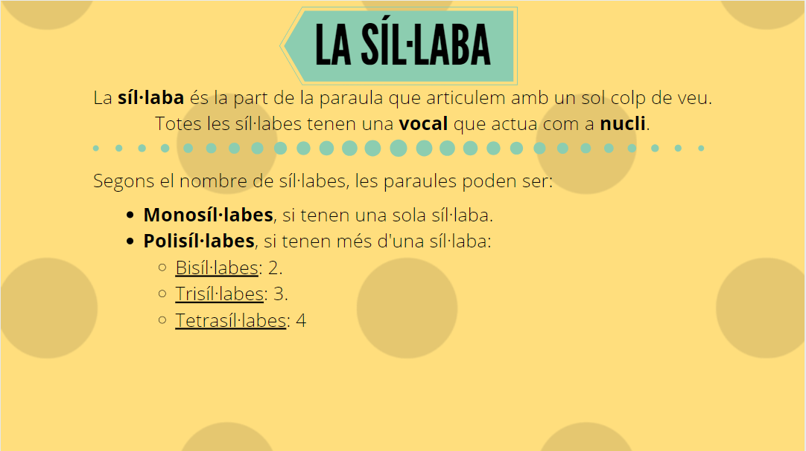
Síl·laba, hiats, diftongs i separació
Pàg 33/34/35

Slide 18
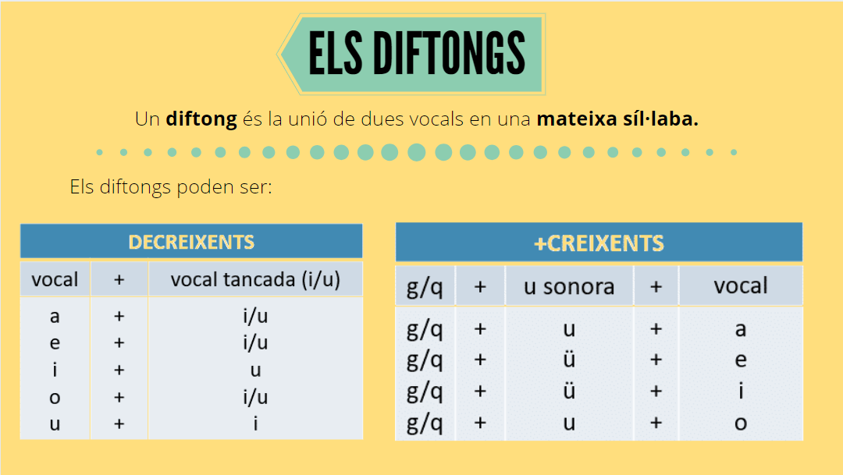
Síl·laba, hiats, diftongs i separació
Pàg 33/34/35

Slide 19
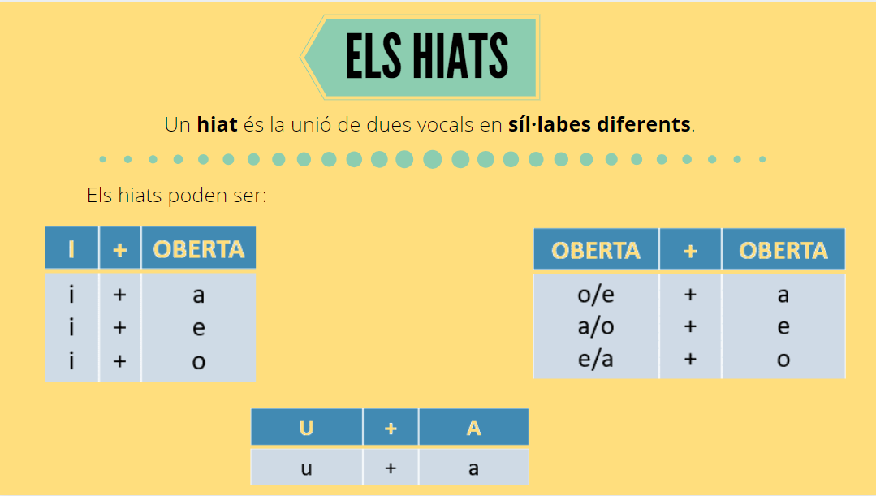
Síl·laba, hiats, diftongs i separació
Pàg 33/34/35

Slide 20
Síl·laba, hiats, diftongs i separació
Pàg 33/34/35

Slide 21
L’antonímia
Pàg 36
Les paraules antònimes són les que tenen un significat contrari.
Alguns antònims es formen afegint els prefixos:
im-
in-
il-
anti-
des-
a-

Slide 22
Els personatges
Pàg 45

Slide 23
La lletra “L” i la lletra composta “L·L”
Pàg 53
La ele geminada (l·l):
és una lletra composta.
sona allargant la ele (L).
es manté en paraules d’origen culte.
apareix en posición intervocàlica sempre.

